Slide 2
Sammy

Slide 3
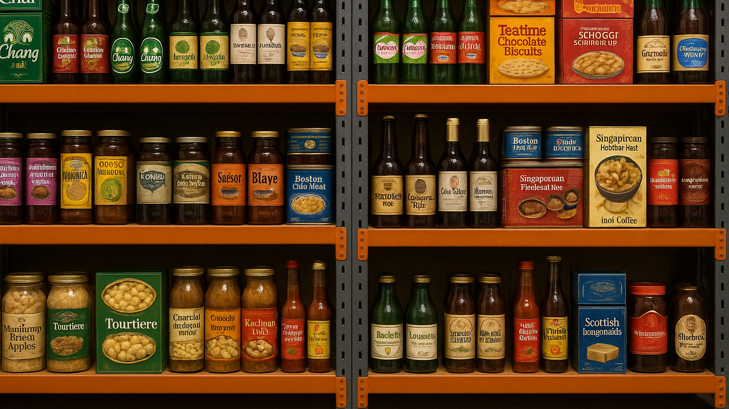

Northwind Traders: Eine datengestützte Spurensuche

Slide 4
Die erste Aufgabe:
Bereits vorhandene Northwind-Datenbank löschen
Northwind-Datensatz von GitHub-Seite herunterladen
Daten in neue SQL-Datenbank importieren

Slide 5
Technische Umsetzung:
Northwind-Datensatz lokal speichern
In unsere SQL-Datenbank importieren (PostgreSQL)
Die einzelnen CSV-Dateien in Tabellen umwandeln

Slide 6
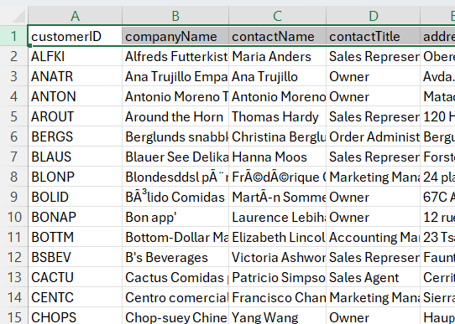
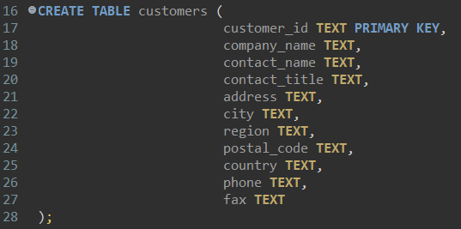

Slide 7
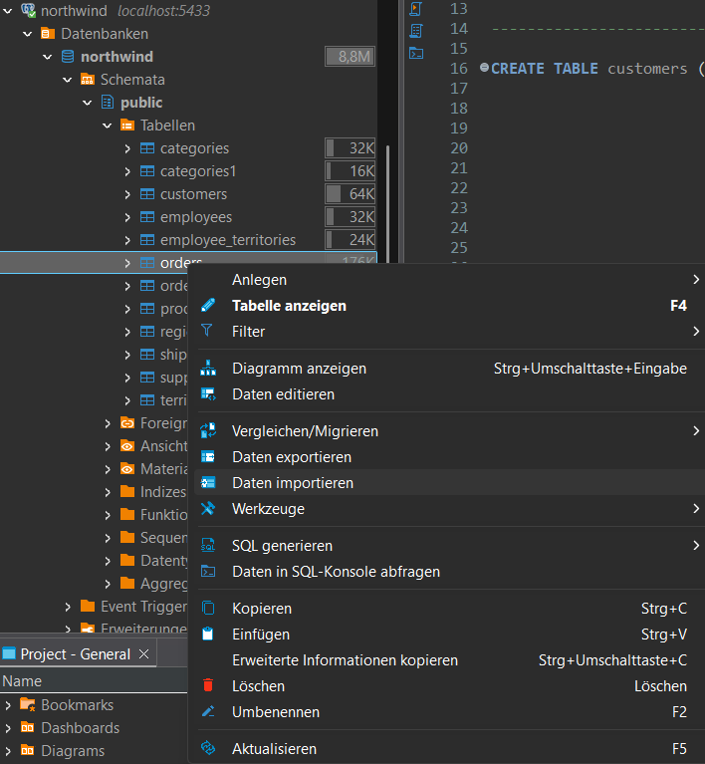
Import von Daten:

Slide 8
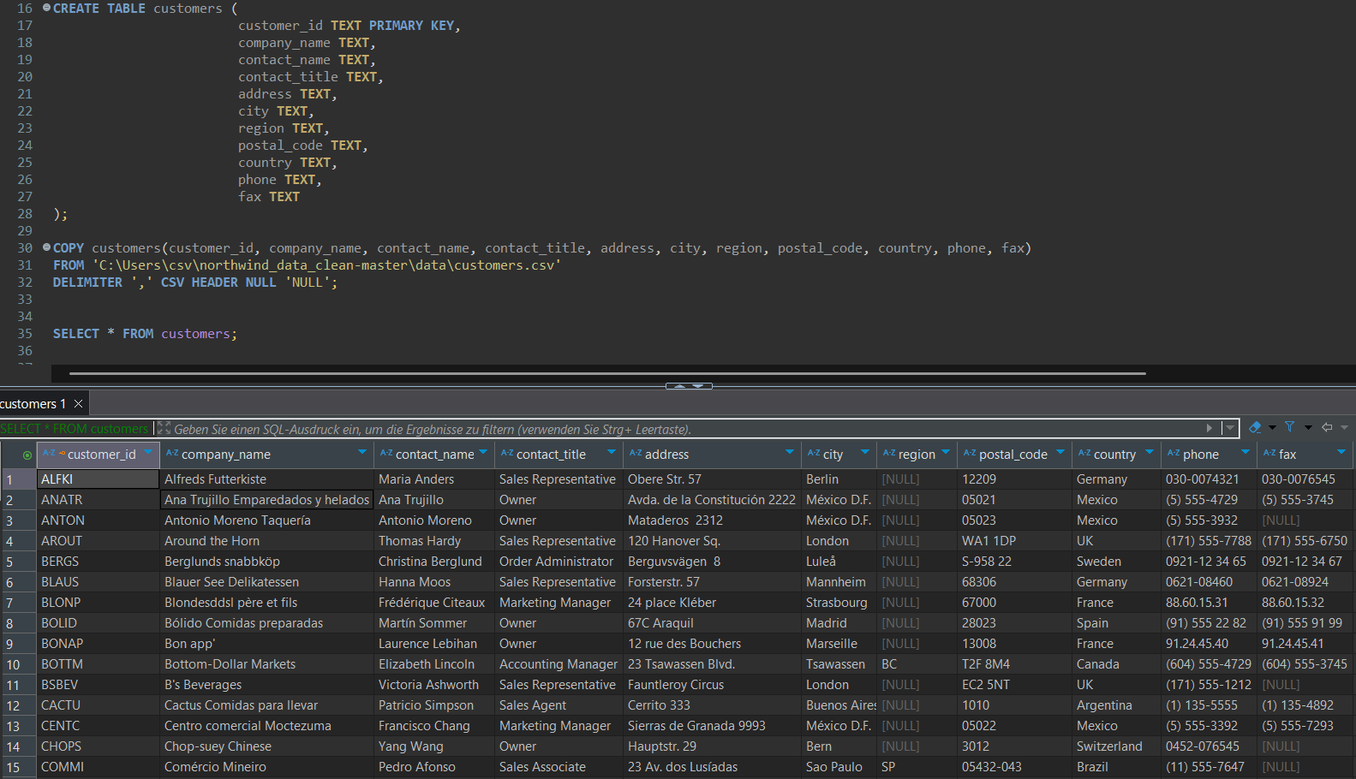
Import von Daten:

Slide 9
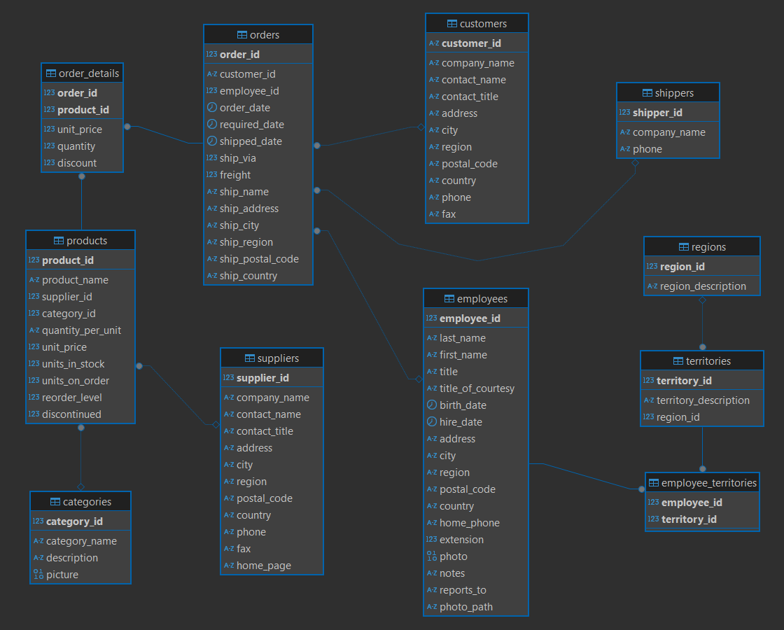
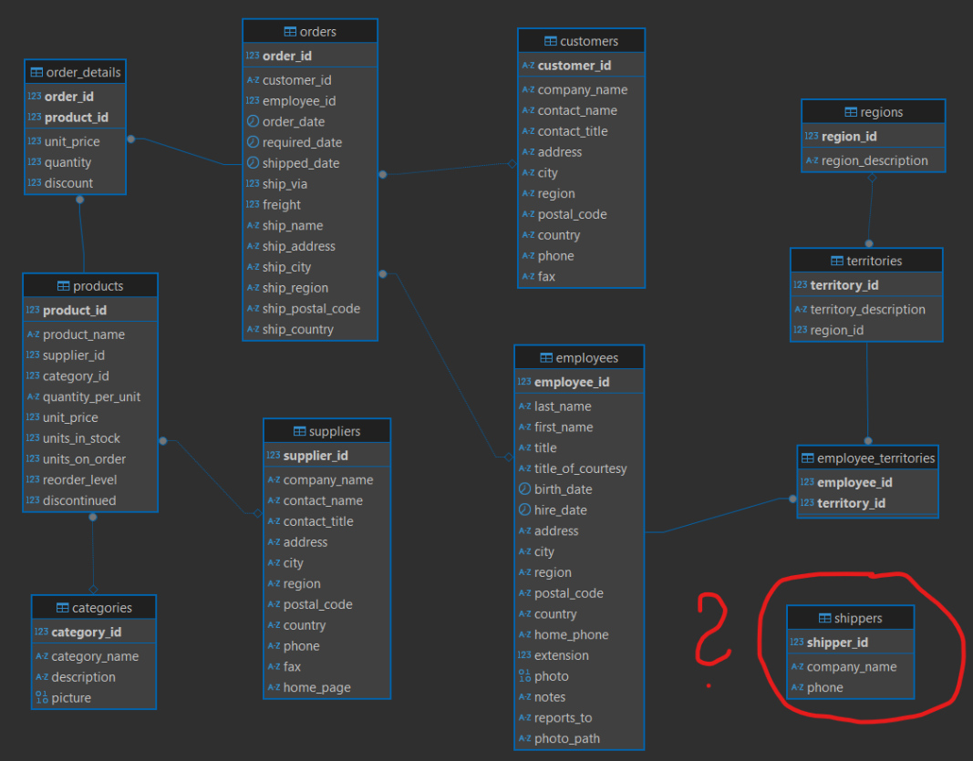
Verknüpfung der Tabellen:

Slide 10
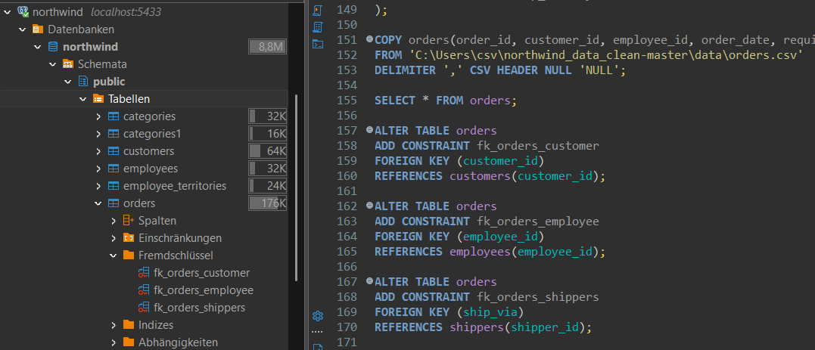
Verknüpfung der Tabellen:

Slide 11
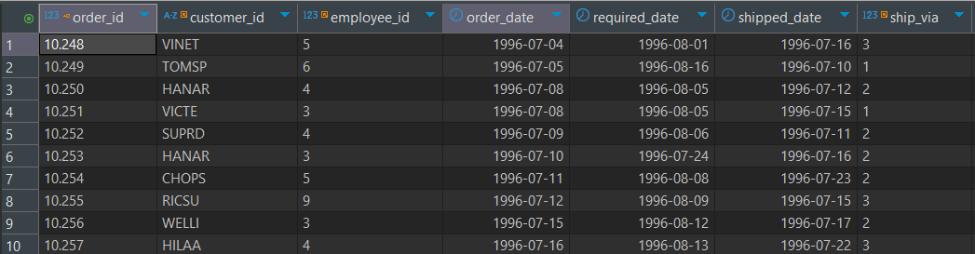
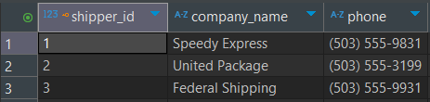
Verknüpfung der Tabellen:
Merksatz:
Verknüpfe immer von der Tabelle, die etwas braucht, zu der Tabelle, die etwas bereitstellt.

Slide 12
Iullia

Slide 13
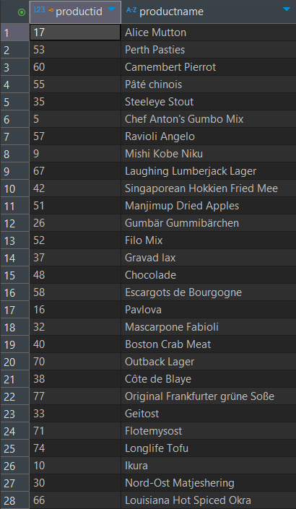
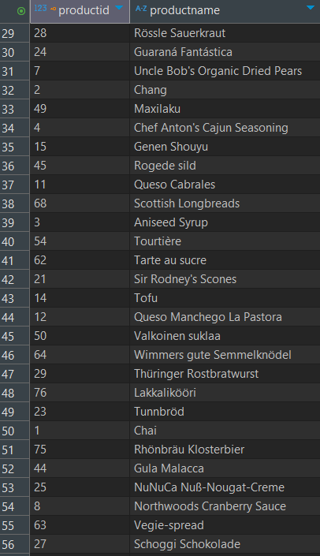
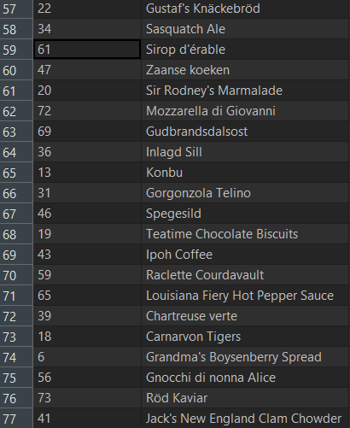
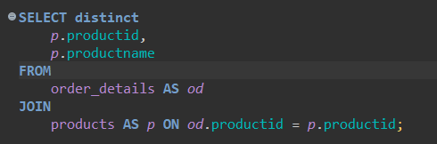
Welche Produkte wurden im erfassten Zeitraum verkauft?

Slide 14
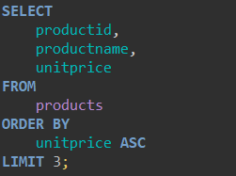
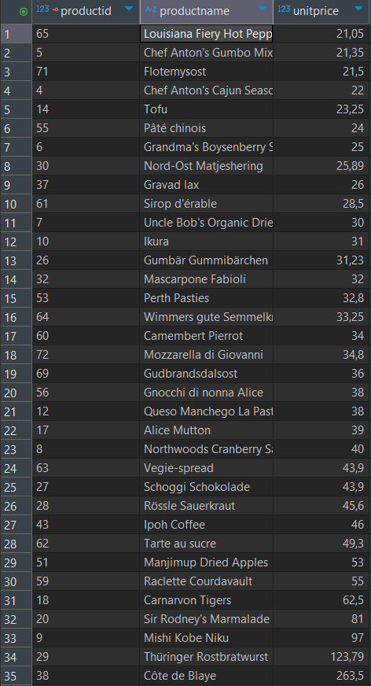
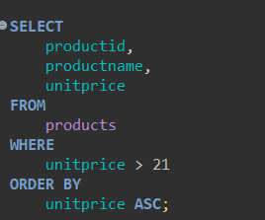
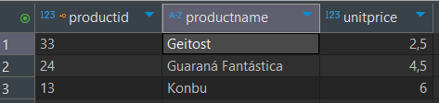
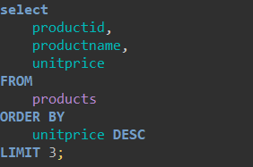
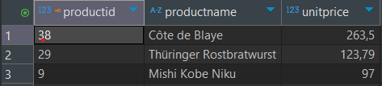
Welche sind die drei teuersten Produkte, welche die drei günstigsten?
Welche Produkte kosten über 21$?

Slide 15
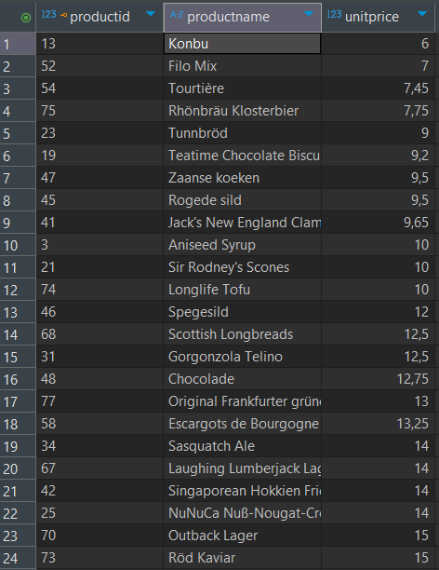
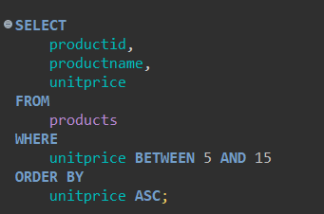
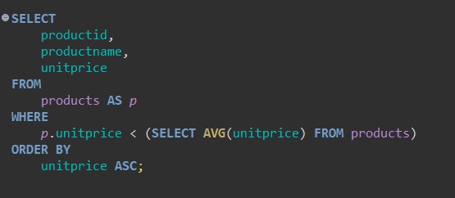
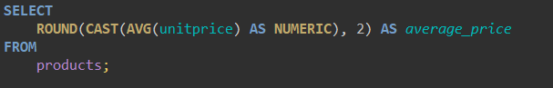
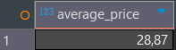
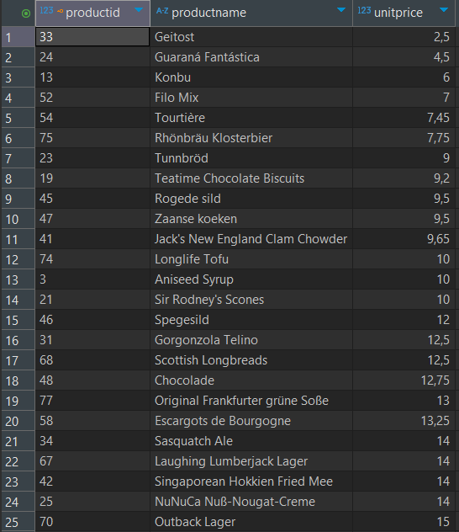
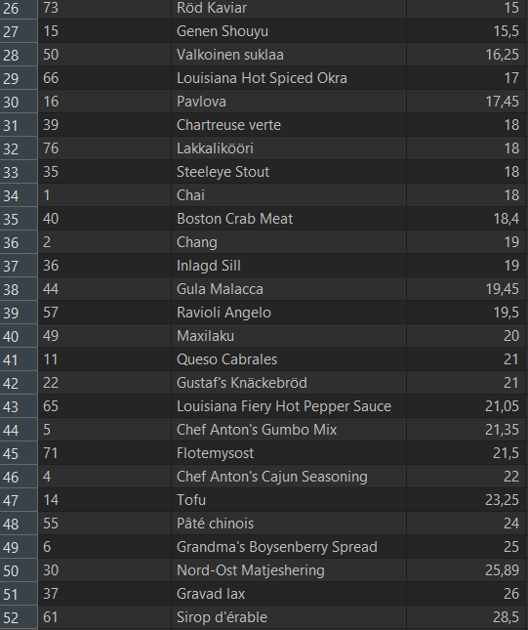
Welche Produkte kosten zwischen 5$ und 15$?
Welche Produkte kosten weniger als der Durchschnitt?

Slide 16
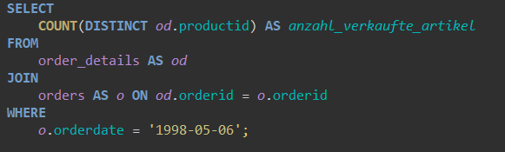
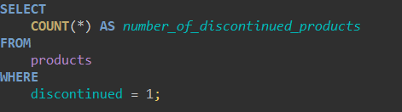
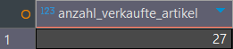
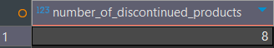
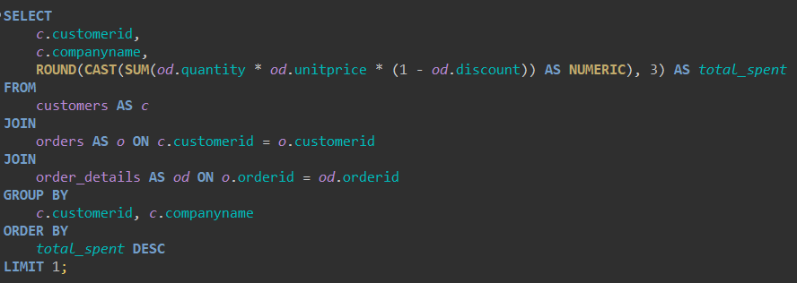
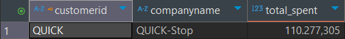
Wie viele Produkte wurden zum letzten Zeitpunkt verkauft und bei wie vielen wurde der Verkauf eingestellt?
Welcher Kunde hat bisher am meisten gekauft?

Slide 17
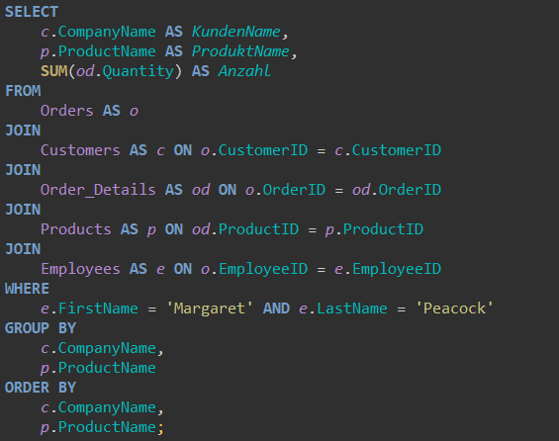
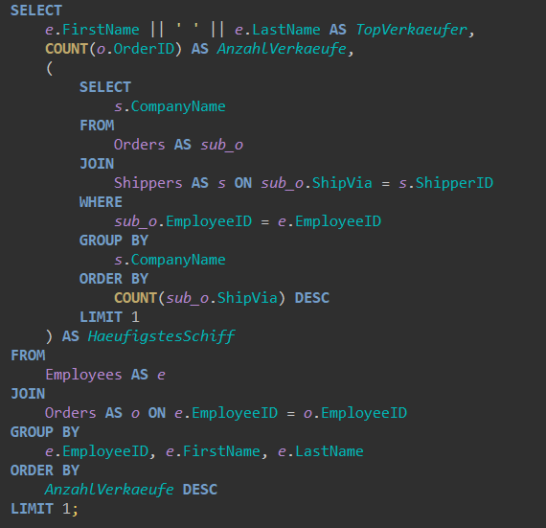
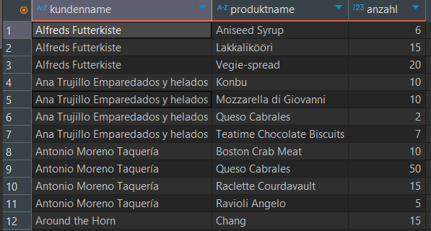
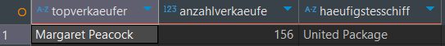
Welcher Verkäufer hat die meisten Geschäfte gemacht und welches
Transportschiff kam dabei zum Einsatz?
Welche Kunden hat er beliefert
und welche Produkte haben sie erhalten?
und 393 weitere

Slide 18
Tim

Slide 19







Was haben diese Unternehmen gemeinsam?

Slide 20
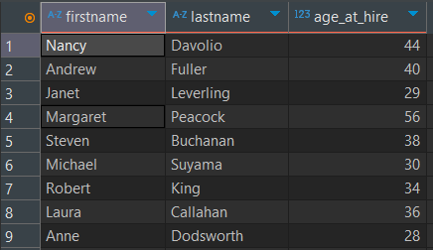
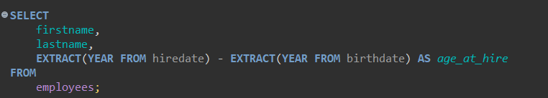
In welchem Alter wurden die Mitarbeiter eingestellt?

Slide 21
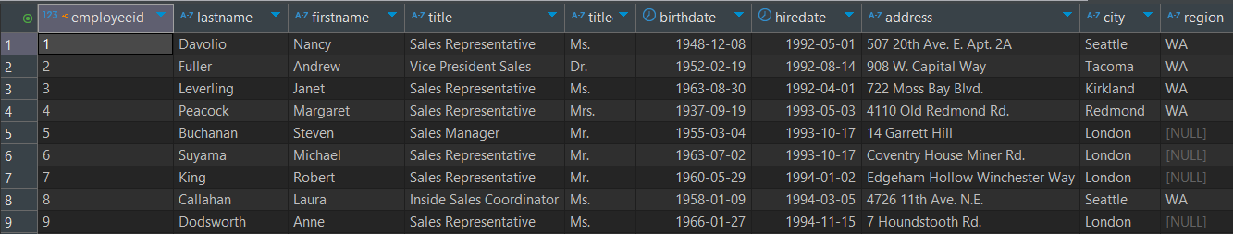
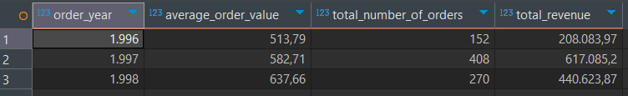
Höchste Position – Vice President Sales
Alle Mitarbeiter im Verkauf
Keine Mitarbeiter im Lager, IT, Buchaltung, etc..
Kein Geschäftsführer
Umsatz gering
Personalkosten übersteigen Umsatz (1996)
Keine Daten für andere Kosten

Slide 22
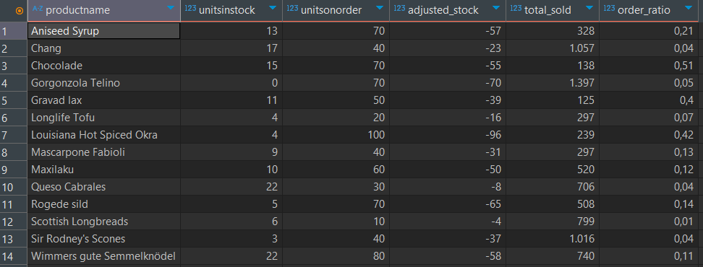
Bei welchen Artikeln überstiegen zum letzten Betriebszeitpunkt die Bestellzahlen den Vorrat im Lager?

Slide 23
Bei welchen Artikeln überstiegen zum letzten Betriebszeitpunkt die Bestellzahlen den Vorrat im Lager?

Slide 24
Bei welchen Artikeln überstiegen zum letzten Betriebszeitpunkt die Bestellzahlen den Vorrat im Lager?

Slide 25
Bei welchen Artikeln überstiegen zum letzten Betriebszeitpunkt die Bestellzahlen den Vorrat im Lager?

Slide 26
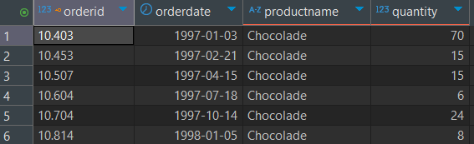
Bei welchen Artikeln überstiegen zum letzten Betriebszeitpunkt die Bestellzahlen den Vorrat im Lager?

Slide 27
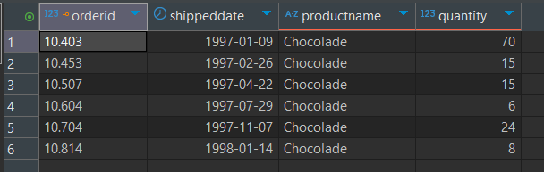
Bei welchen Artikeln überstiegen zum letzten Betriebszeitpunkt die Bestellzahlen den Vorrat im Lager?

Slide 28
Bei welchen Artikeln überstiegen zum letzten Betriebszeitpunkt die Bestellzahlen den Vorrat im Lager?
Alle Bestellungen bearbeitet
Aber Daten fehlerhaft
Möglicherweise händisch eingetragen

Slide 29
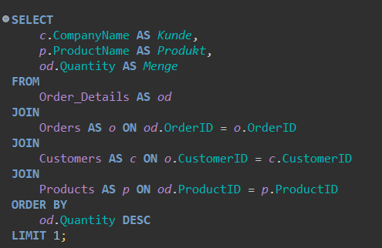
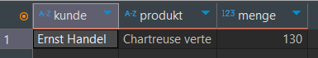
Welcher Kunde hat die größte Menge eines Produkts bestellt und welches
Produkt war das?

Slide 30
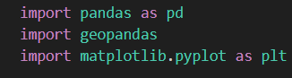
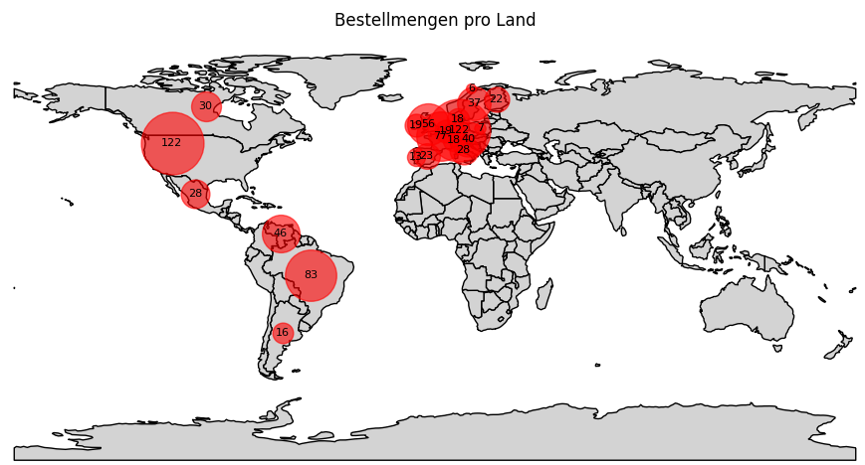

Slide 31
